Slide 1
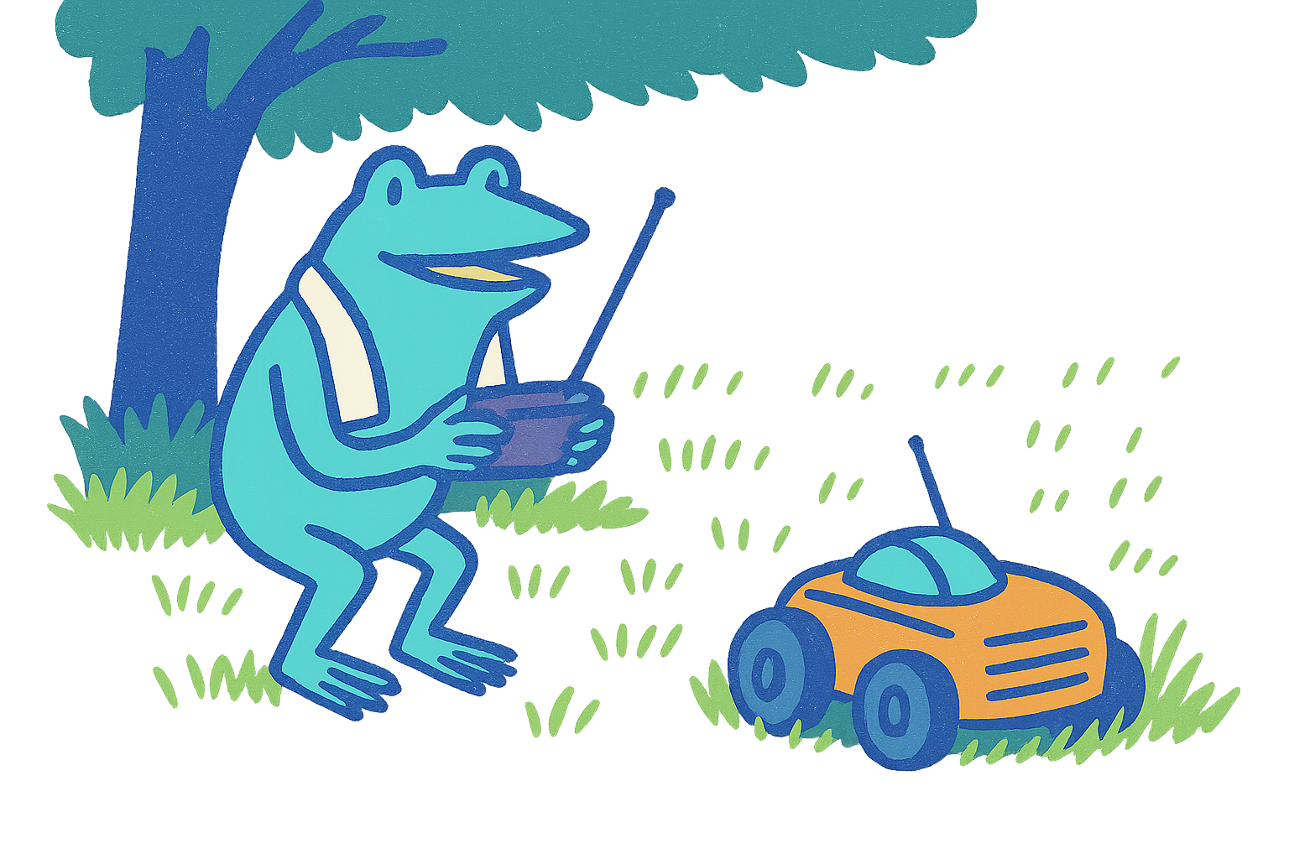


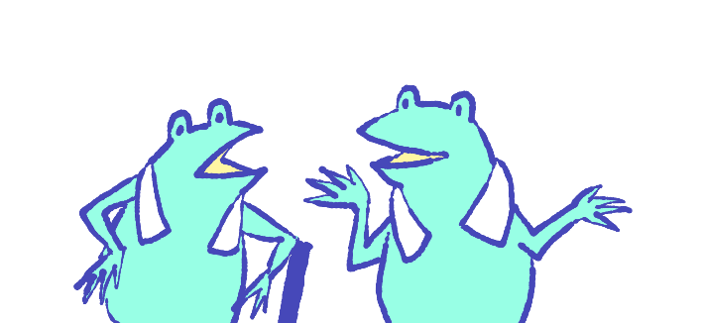
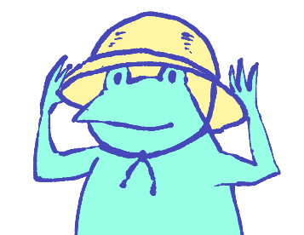
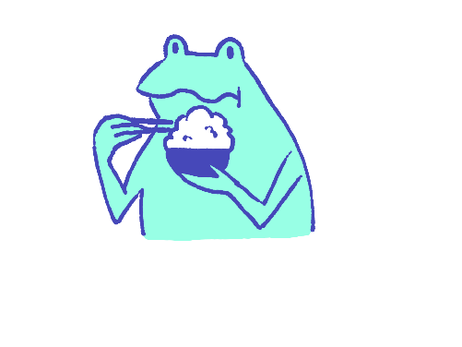

農業者の
みなさまへ
農作業中の熱中症を
予防しましょう!!
農作業中の熱中症を
予防しましょう!!
熱中症等による死亡事故が急増しています！
４月１日～６月30日は熱中症等対策研修強化期間です。
各地域で開催される研修に参加しましょう！
農作業中の熱中症が急増
農作業中の熱中症による死亡者数
（人）
近年、農作業中の熱中症による死亡者は急増しています。
このうち、約85％が7～8月に発生しています。
59人
予防のポイント
暑さを避ける
高温時の作業は極力避け、日陰や風通しのよい場所で作業
こまめな休憩と水分補給
喉の渇きを感じる前に、こまめに水分・塩分を補給
スマート農機を使用した作業の省力化・軽労化
単独作業は避ける
複数名で作業を行う、時間を決めて連絡をとり合う
熱中症対策アイテムの活用
帽子や吸湿速乾性の衣服の着用、空調服や送風機の活用
そのほか、日々の体調管理など熱中症に負けない体づくりをしておきましょう！

Slide 2
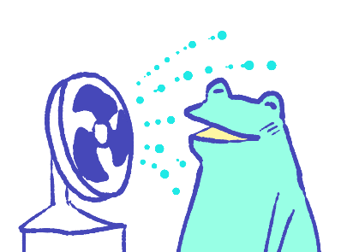
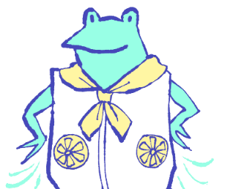
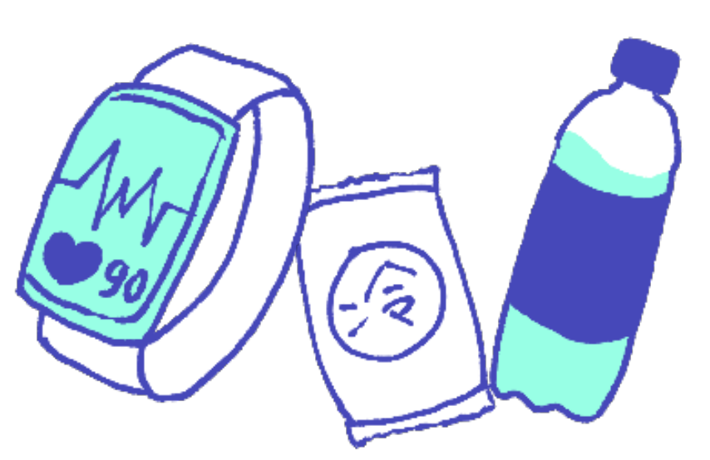
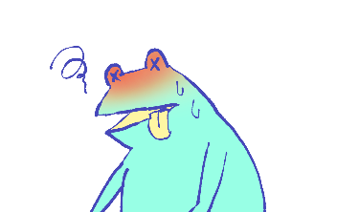
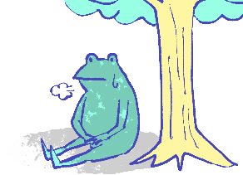
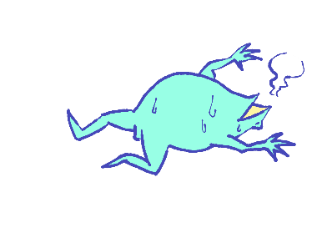
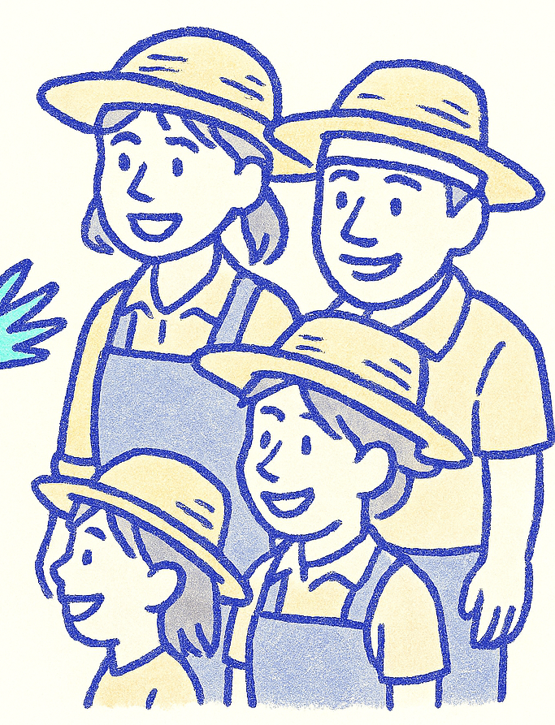
熱中症対策
もっと
知りたい!!
熱中症対策
熱中症対策アイテム
身体を冷やす
暑い時間帯の作業等が避けられないときに活躍
ファン付きウェア、
ネッククーラー
１人作業の備え
やむを得ず１人作業をする際のリスクを回避したいときに活躍
ウェアラブル端末、
応急セット
環境改善
作業場を涼しくしたり、休憩の質を高めたいときに活躍
ミストファン
熱中症が疑われる場合には
01 作業を中断
（代表的な症状）
汗をかかない、体が熱い
めまい、吐き気、頭痛
倦怠感、判断力低下
02 応急処置
涼しい環境へ避難
衣服をゆるめ体を冷やす
水分・塩分を補給
03 病院へ
応急処置をしても症状が改善しない場合は医療機関で診療を受けましょう!!
7月～9月は“夏の熱中症等対策声かけ期間”
キャッチフレーズ：いのちをうばう、夏のひとり作業
農作業中の熱中症死亡事故の
多くは１人作業で発生しています。
大切な人の命を守るため、
家族や地域で声をかけあいましょう！

